Slide 1


Kennslustund 1
Tónlist í umönnun
• Kennslustund 1 - Inngangur að tónlist í umönnun

Slide 2

INNIHALD KENNSLUNNAR:
  Hvers vegna höldum við þetta námskeið?
  Námskeiðslýsing
  Verkefni 1 og 2

Slide 3
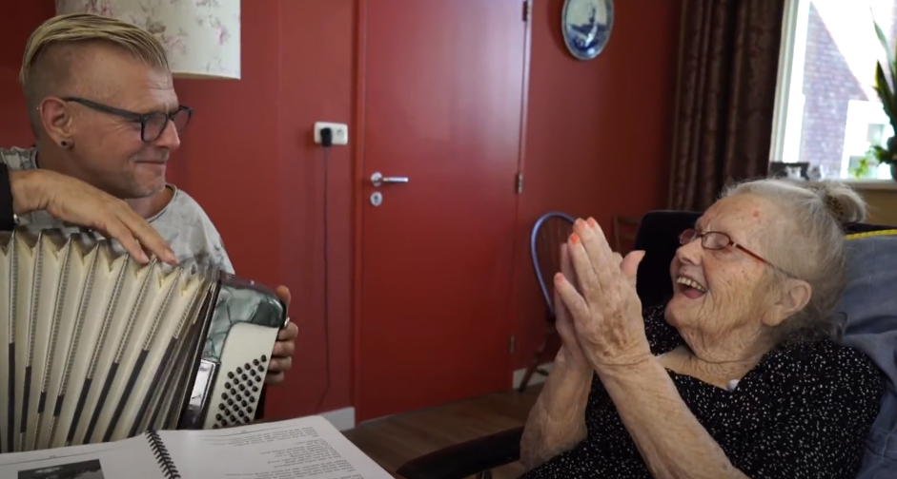
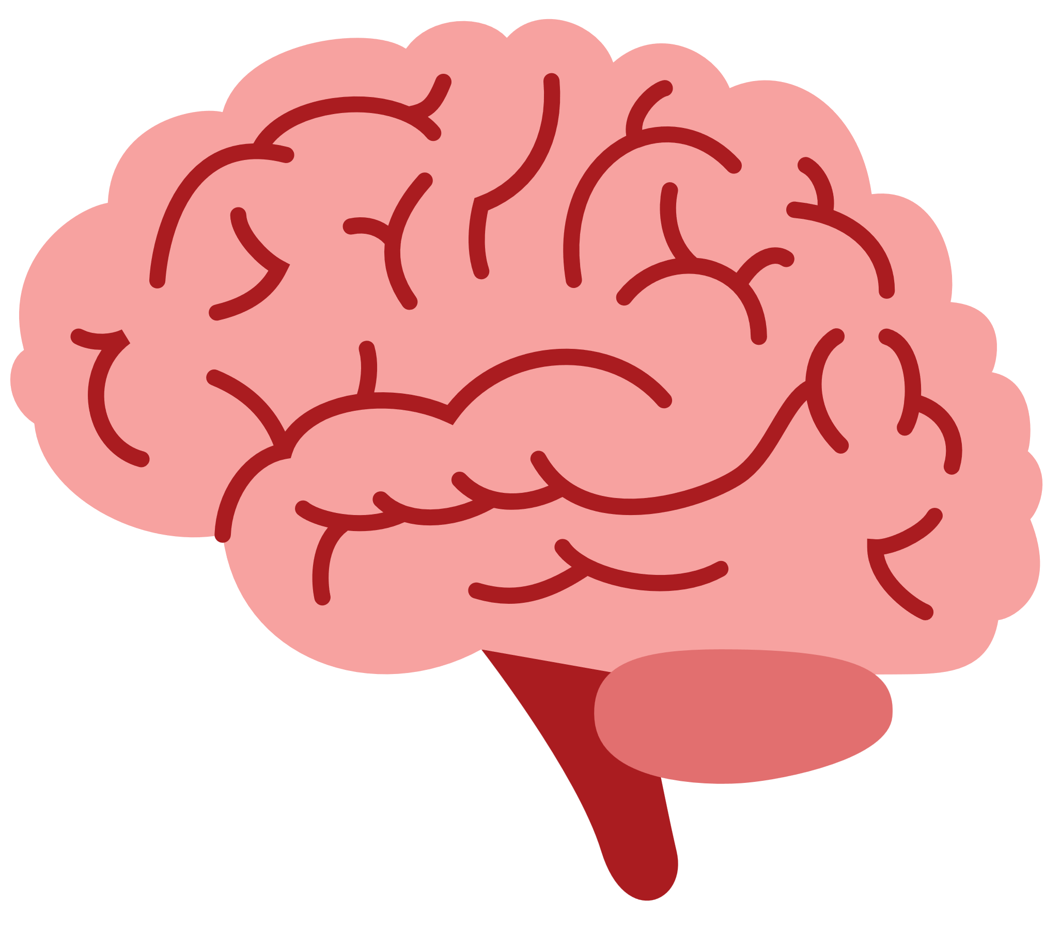

HVERS VEGNA TÓNLIST?
Við komumst sífellt betur að því að tónlist hefur jákvæð áhrif á heilann.
Jafnvel heilar þeirra sem eru langt gengnir af sjúkdómi eins og alzheimer geta virkjast í skamman tíma.

Slide 4
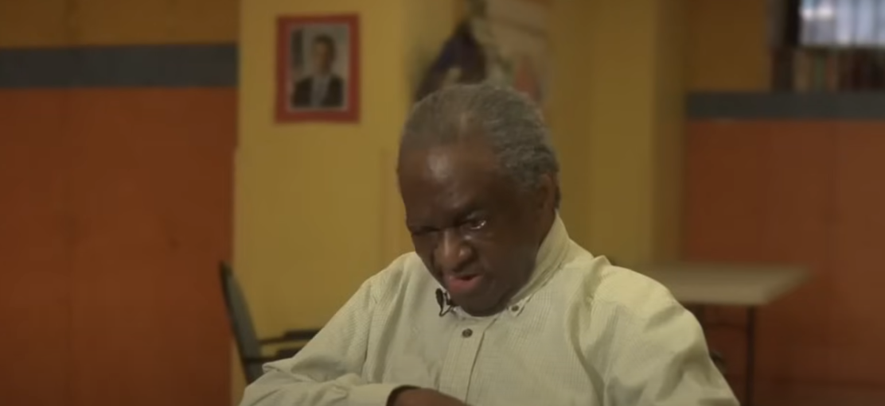
HENRI (ALIVE INSIDE)
https://www.youtube.com/watch?v=UlWBmUUutL0

Slide 5

HÆFNIVIÐMIÐ:
Í lok námskeiðsins hafa nemendur aflað sér þekkingar á:
  áhrifum tónlistar á heilann
  aðferðum tónlistar sem hægt er að nýta við umönnun skjólstæðinga
  Skipulagi og uppbyggingu tónlistarstarfs í umönnunargeiranum
Umræða um hæfniviðmið

Slide 6

UPPLIFUN?

Slide 7


HLUSTAÐU Á TÓNLIST:
  Hvað gerist?
  Hvað ertu að upplifa?
  Finnst þér tónlistin vekja tilfinningar?

Slide 8


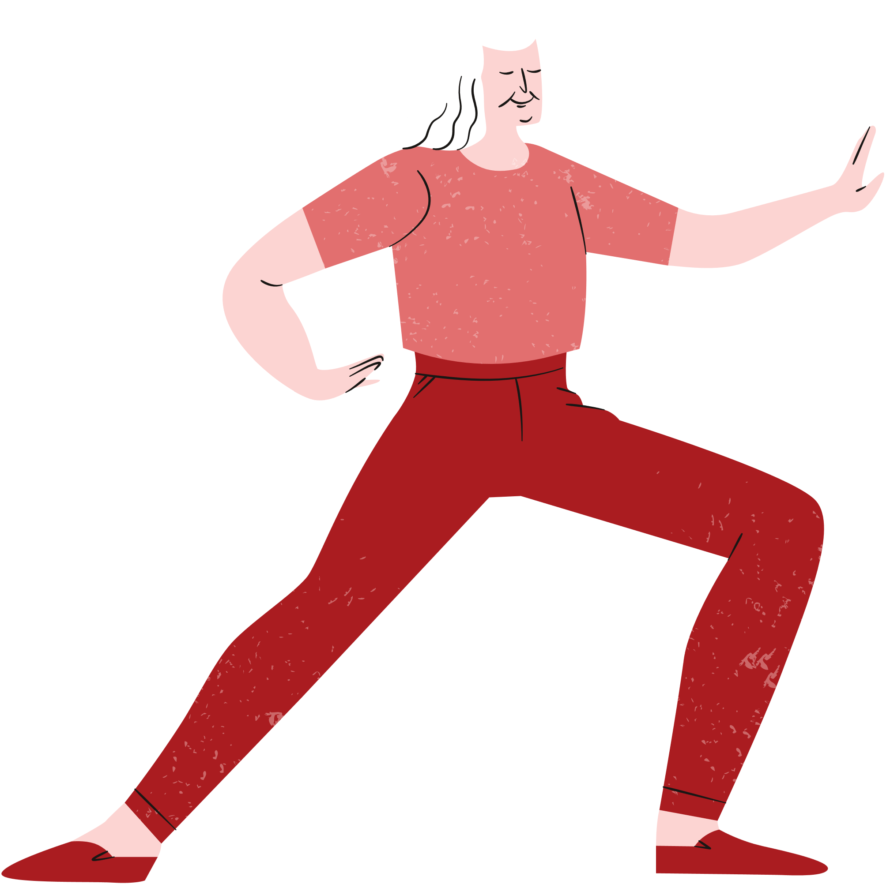

VERKEFNI 1 - HVAÐ GERIR TÓNLIST FYRIR ÞIG?
Tónlist getur látið þér líða mjög vel, hjálpað þér að slaka á, hvatt þig eða jafnvel látið þig finna fyrir ást , sorg eða jafnvel reiði.
Tónlist kallar fram tilfinningar.
Búðu til plakat í Word eða Canva á A4 blað. Þar skaltu bera saman mismunandi tónlistarstíla og tilfinningar sem tónlistin vekur.

Slide 9





VERKEFNI 2 - TÓNLISTARSTÍLAR
Það eru til ótal mismunandi tegundir tónlistar, til dæmis Latin eða Rokk. Hverja tegund má flokka í mismunandi stíla.
Leitaðu á internetinu að mismunandi tónlistartegundum og -stílum og gerðu yfirlit yfir það sem þú finnur. Þú þarft ekki að fjalla um alla stíla, heldur veldu nokkra sem þú þekkir best.

Slide 10
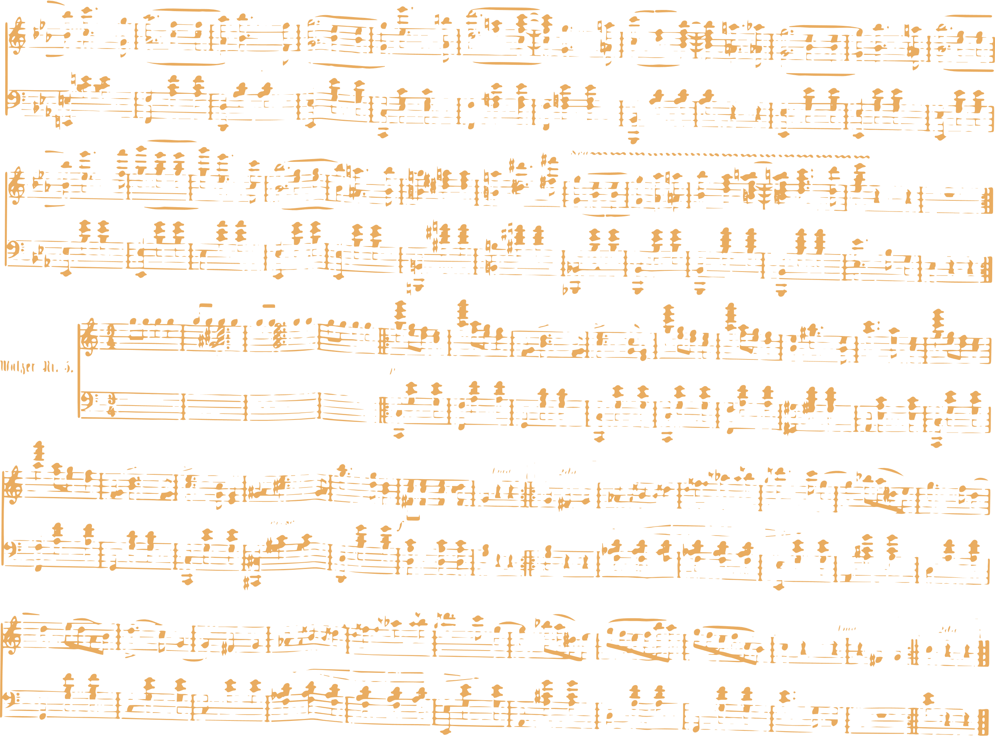





ÍGRUNDUN:
Hvernig upplifaðir þú þessa fyrstu kennslustund?

